Slide 1
微信公众号开发常见问题

Slide 2
微信公众号开发到底做什么

Slide 3
微信公众号提供了哪些功能

Slide 4
微信测试号

Slide 5
注册微信公众号的限制

Slide 6
开发者需要准备什么

Slide 7
关于微信支付

Slide 8
微信开放平台是什么

Slide 9
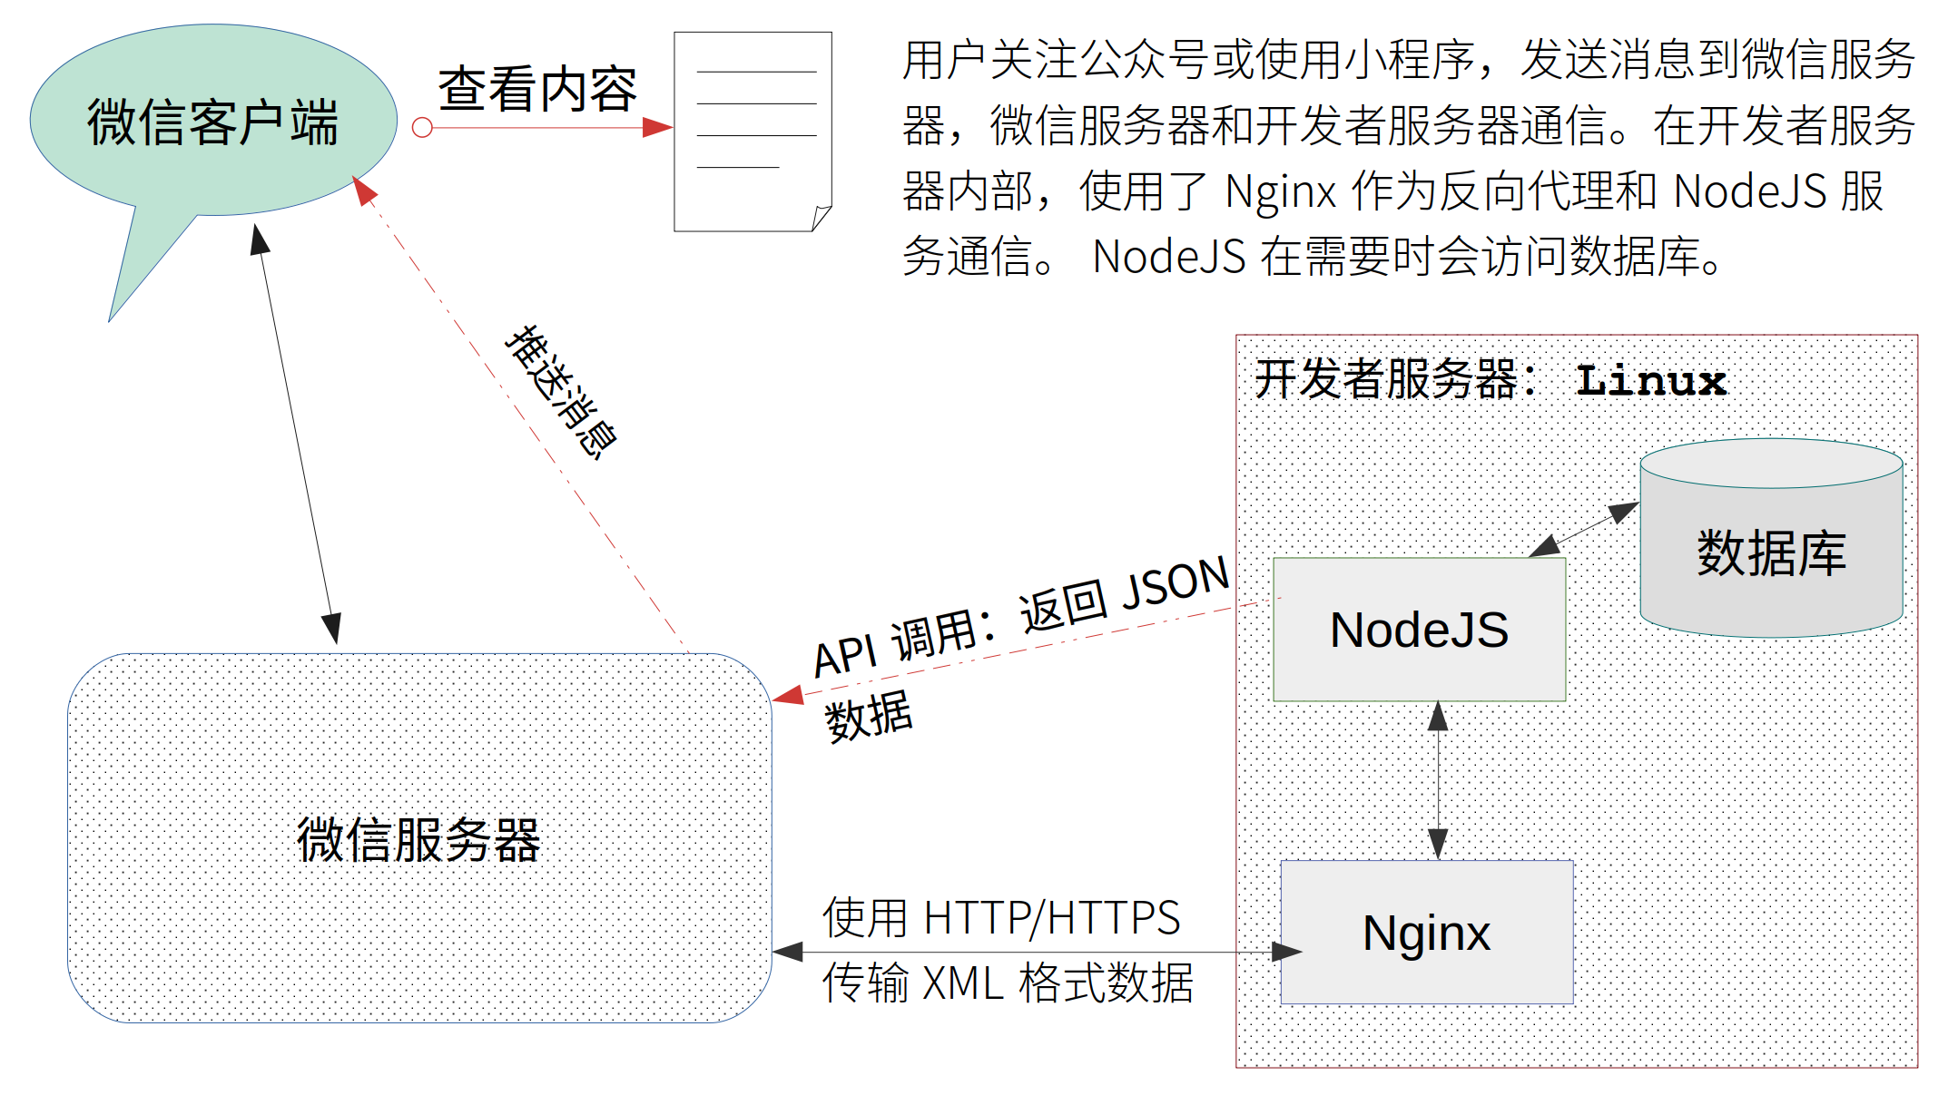
整体架构图

